Slide 1
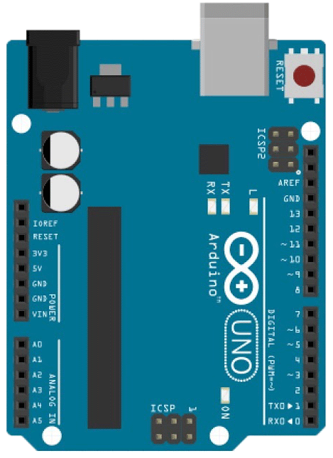
개발 동기
조이스틱을 이용한 게임 만들기
AR19 이정호
AR23 진우태

Slide 2
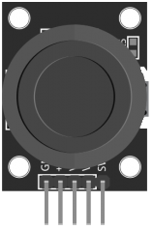
개발 동기
조이스틱?

Slide 3
」
「
Arduino 핵심부품

Slide 4
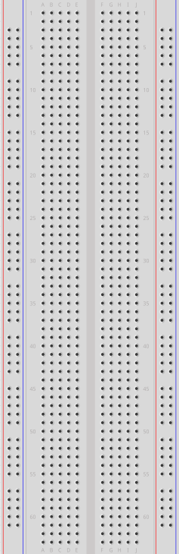

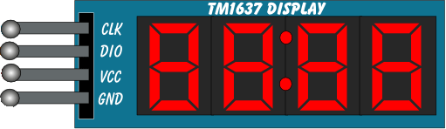
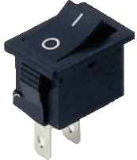
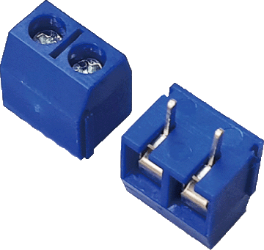
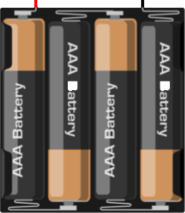
」
「
Arduino 핵심부품
TM1637 세그먼트
서보모터 x 2
아두이노 UNO
스위치
조이스틱
터미널블럭 2핀
브레드보드
건전지홀더

Slide 5
」
「
Possible Results

Slide 6
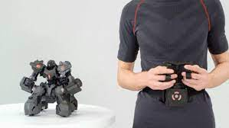
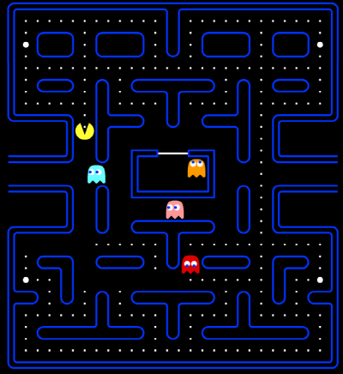
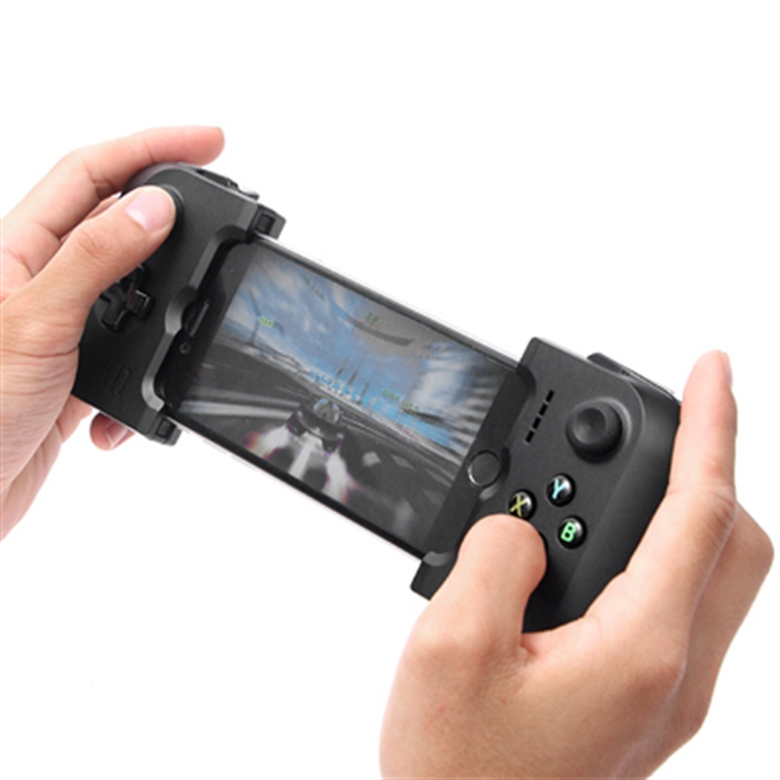
」
「
Possible Results

Slide 7

Thank you for listening //

